Slide 1

以立意为宗，不以能文为本。
——[粱]萧统
体会文章是怎样围绕中心意思来写的。
从不同方面或选取不同事例，表达中心意思。

Slide 2
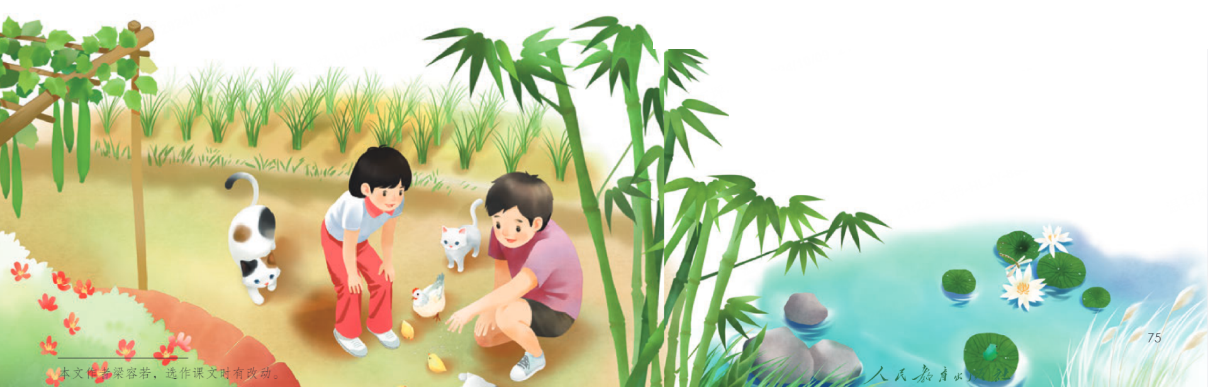
16.夏天里的成长

Slide 3
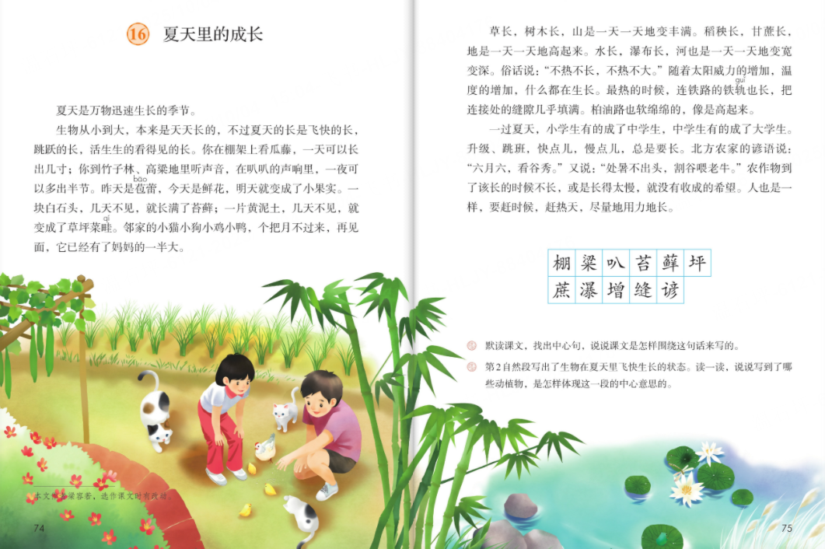
课文是围绕哪句话来写的？

Slide 4
默读课文2-4自然段，思考：围绕中心意思，课文具体写了哪几方面的内容呢？圈画出描写成长的事物，完成思维导图。
夏天是万物迅速生长的季节

Slide 6
自由朗读第一自然段，你从哪里感受到动植物迅速生长的？边读边作批注，再在小组内有感情地读一读。
生物从小到大，本来是天天长的，不过夏天的长是飞快的长，跳跃的长，活生生的看得见的长。你在棚架上看瓜藤，一天可以长出几寸；你到竹子林、高粱地里听声音，在叭叭的声响里，一夜可以多出半节。昨天是苞蕾，今天是鲜花，明天就变成了小果实。一块白石头，几天不见，就长满了苔藓；一片黄泥土，几天不见，就变成了草坪菜畦。邻家的小猫小狗小鸡小鸭，个把月不过来，再见面，它已经有了妈妈的一半大。

Slide 7
花丛中？
你在_______看______，一天可以_____________；你到________听声音，在_______的声响里，一夜可以_________________。
果园里？
……

Slide 8
自由朗读第一自然段，你从哪里感受到动植物迅速生长的？边读边作批注，再在小组内有感情地读一读。
生物从小到大，本来是天天长的，不过夏天的长是飞快的长，跳跃的长，活生生的看得见的长。你在棚架上看瓜藤，一天可以长出几寸；你到竹子林、高粱地里听声音，在叭叭的声响里，一夜可以多出半节。昨天是苞蕾，今天是鲜花，明天就变成了小果实。一块白石头，几天不见，就长满了苔藓；一片黄泥土，几天不见，就变成了草坪菜畦。邻家的小猫小狗小鸡小鸭，个把月不过来，再见面，它已经有了妈妈的一半大。

Slide 9
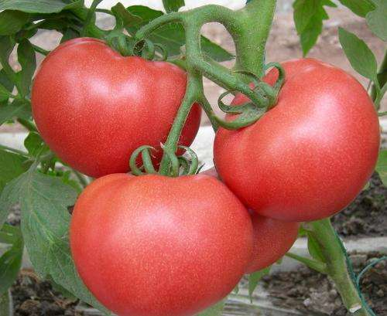
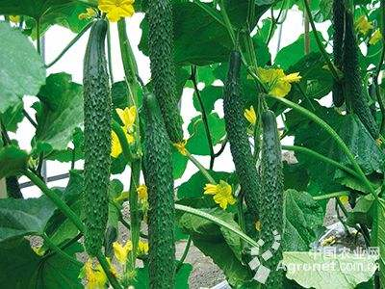
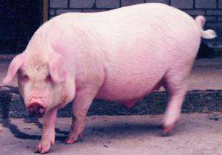
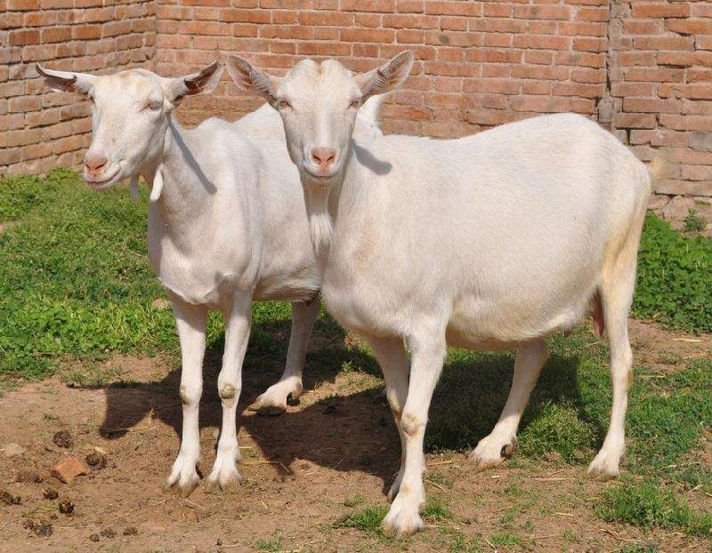
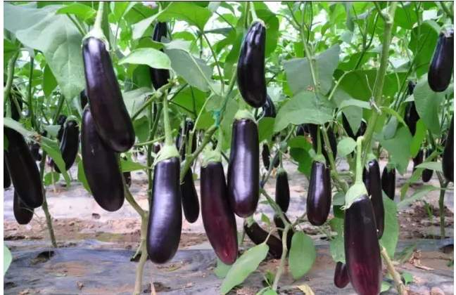
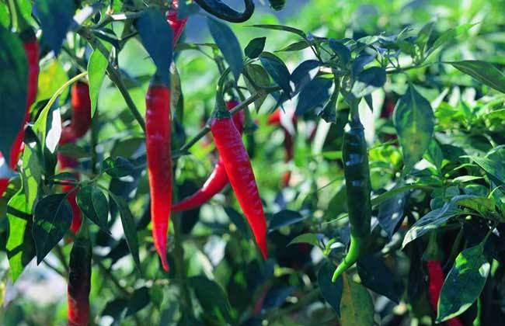
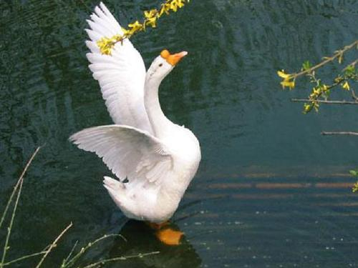
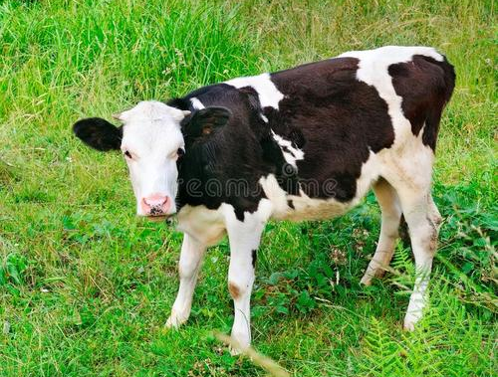
田里的_________，十来天没去看，________________________。
邻家的_________，十来天没去看，________________________。

Slide 10
自由朗读第一自然段，你从哪里感受到动植物迅速生长的？边读边作批注，再在小组内有感情地读一读。
生物从小到大，本来是天天长的，不过夏天的长是飞快的长，跳跃的长，活生生的看得见的长。你在棚架上看瓜藤，一天可以长出几寸；你到竹子林、高粱地里听声音，在叭叭的声响里，一夜可以多出半节。昨天是苞蕾，今天是鲜花，明天就变成了小果实。一块白石头，几天不见，就长满了苔藓；一片黄泥土，几天不见，就变成了草坪菜畦。邻家的小猫小狗小鸡小鸭，个把月不过来，再见面，它已经有了妈妈的一半大。

Slide 11
生物从小到大，本来是天天长的，不过夏天的长是飞快的长，跳跃的长，活生生的看得见的长。
你在棚架上看瓜藤，一天可以长出几寸；你到竹子林、高粱地里听声音，在叭叭的声响里，一夜可以多出半节。
昨天是苞蕾，今天是鲜花，明天就变成了小果实。
一块白石头，几天不见，就长满了苔藓；一片黄泥土，几天不见，就变成了草坪菜畦。
邻家的小猫小狗小鸡小鸭，个把月不过来，再见面，它已经有了妈妈的一半大。
飞快的长
跳跃的长
活生生的长
看得见的长

Slide 12
夏天里的成长
动植物
山河大地
人
瓜藤、竹子、高粱
苞蕾、鲜花、果实
苔藓、草坪、菜畦
小猫小鸡小狗小鸭

Slide 13
秋天是一个收获的季节
如果围绕这个意思来写，你会怎么选材呢？

